Slide 1
Особенности адаптационного периода первоклассников

Slide 2
Школьная адаптация
— приспособление ребенка к новой системе социальных условий, новым отношениям, требованиям, видам деятельности, режиму жизнедеятельности.

Slide 3
Возможные трудности во время адаптационного периода
режимные трудности
коммуникативные трудности
психосоматические проявления
преобладание игровой мотивации
неспособность произвольной регуляции эмоций, поведения, внимания, учебной деятельности
неумение приспособиться к темпу школьной жизни

Slide 4
Длительность адаптационного периода
Длительность адаптации для каждого учащегося различна, всё зависит от индивидуальных особенностей ребёнка.
В среднем адаптация длится 6-8 недель. Ребёнок может привыкать к школе до полугода.

Slide 5
Как помочь ребёнку адаптироваться к школе?

Slide 6
Самое главное, что вы можете подарить своему ребенку – ваше внимание
Выслушивайте его рассказы о школе, задавайте уточняющие вопросы. Помните, что кажется вам не очень важным, для вашего ребёнка может оказаться самым волнующим событием за весь день!

Slide 7
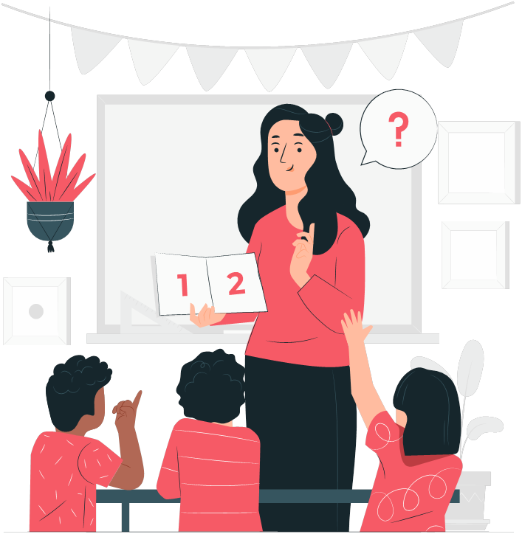
Положительное отношение к школе со стороны родителей
Если лично у вас, как родителей, есть какие-то вопросы к учителю, все трения должны оставаться между взрослыми. Иначе ребенок будет вынужден разрываться между любовью к родителям и авторитетом учителя.

Slide 8
Помогите ребенку привыкать к новому режиму жизни
В школьный период резко увеличивается нагрузка на нервную систему, зрение, слух, поэтому старайтесь делать утреннюю зарядку, следите за временем проведенным за компьютером.
Помогите школьнику научиться засыпать в одно и то же время.

Slide 9
Поддерживайте своего ребенка, не допускайте негативных установок
Примерные выражения, помогающие ребенку надеяться на лучшее:
«Не бойся, у тебя все получится, как надо»;
«Я тоже не сразу научилась делать это хорошо»;
«Я знаю, ты стараешься, и очень скоро у тебя будет получаться, как надо».

Slide 10
Разделяйте его чувства
Старайтесь не допускать таких выражений как:
«Ты же уже большой, как можно плакать»;
«Не грусти»;
«Нашел из-за чего расстроиться»;
«Перестань злиться» и т.д.

Slide 11
Разделяйте его чувства
Вместо этого скажите лучше:
«Я понимаю, ты расстроен»;
«Да, я знаю, что тебе сейчас трудно и ты хочешь плакать»;
«Я знаю, что ты сейчас очень злишься».
Так ребенок будет знать, что вы принимаете его не только радостным и счастливым и он всегда сможет обратиться к вам за помощью.

Slide 12
Признаки дезадаптации
Усталый, утомленный внешний вид.
Негативное отношение к школьной жизни.
Беспокойный сон и трудности утреннего пробуждения, вялость.
Постоянные жалобы на плохое самочувствие.
Неадекватные поведенческие реакции на замечания и реплики учителя, грубость.
Проблемы с освоением программы.
Нарушения во взаимоотношениях со сверстниками.

Slide 13
Если вы заметите данные признаки у своего ребёнка, обратитесь за помощью в классному руководителю и школьному психологу.

